Slide 1
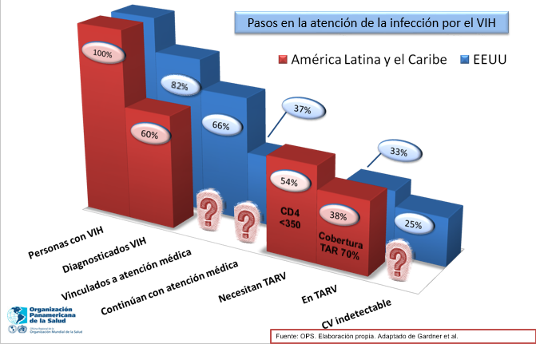
CASCADA DEL CONTINUO DE LA ATENCION EN VIH
Dr. José Salvador Sorto Chacón
Programa Nacional de ITS/VIH/Sida
Julio, 2016

Slide 2
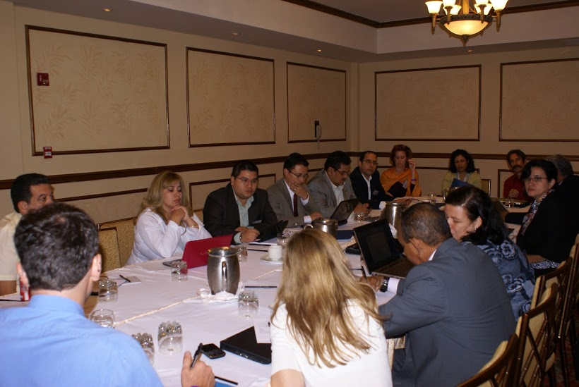

Slide 3
En la reunión se presentó una propuesta de marco de monitoreo para los Programas de VIH basado en el concepto de “continuo de la atención” que se realiza en forma de cascada a partir del: +diagnostico, +vinculación a la red de atención, +tratamiento, +permanencia en atención y tratamiento, y +supresión de la carga viral. Es una medida de apoyo a la implementación de la Iniciativa de Tratamiento 2.0 en la región de América Latina y Caribe. Representa una herramienta para el monitoreo programático y se basa en una reorganización de indicadores ya existentes. El monitoreo con los indicadores de la cascada del continuo de atención permite analizar las brechas en los servicios de atención a nivel individual así como el impacto a nivel poblacional
ACUERDOS

Slide 5
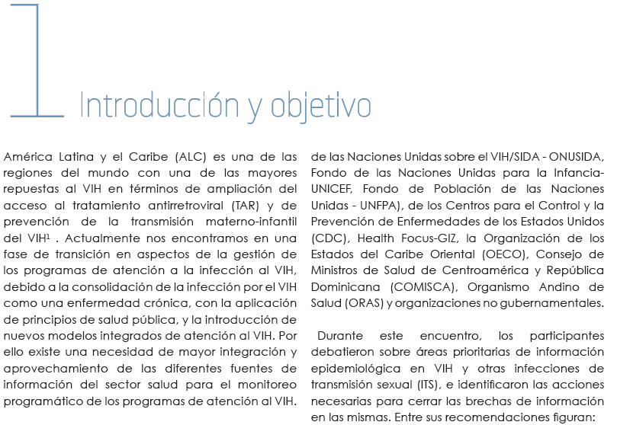
Marco de Monitoreo

Slide 6
GUIAS CONSOLIDADES DE INFORMACÍON ESTRATÉGICA

Slide 7
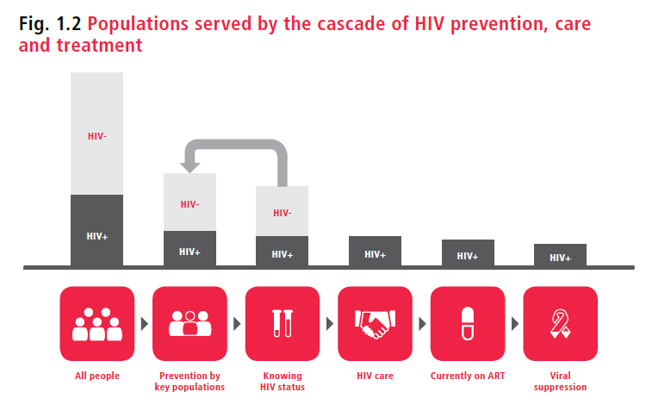
¿PREGUNTAS O COMENTARIOS?

Slide 8
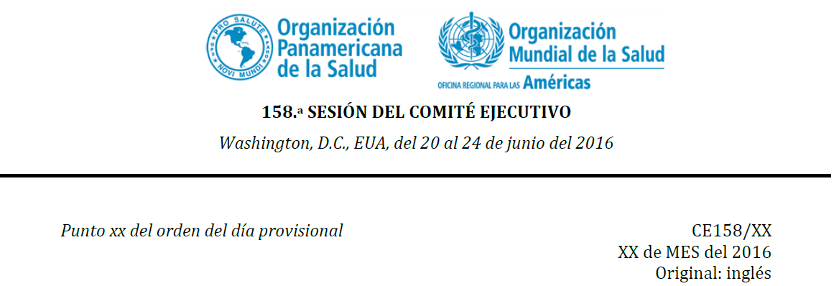
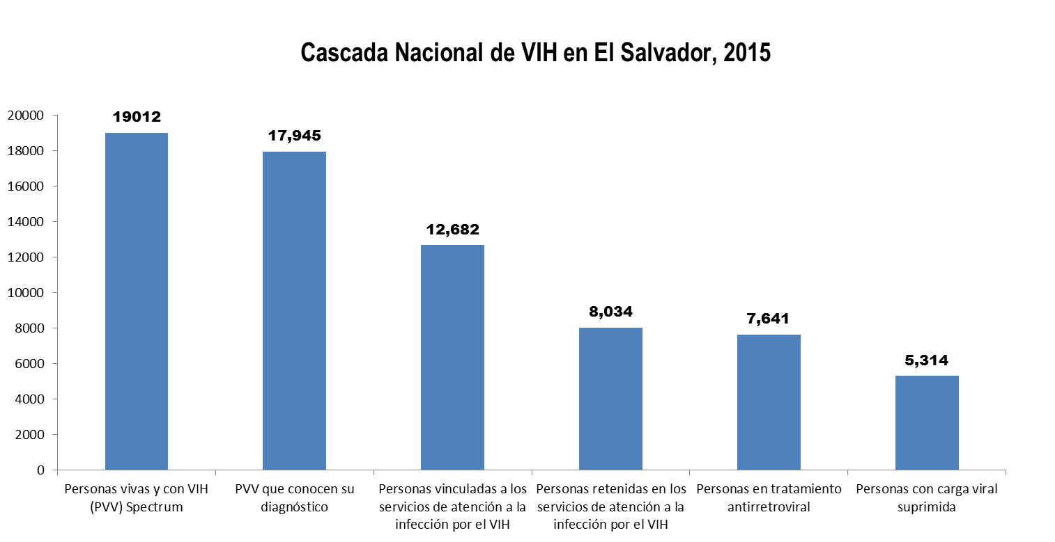
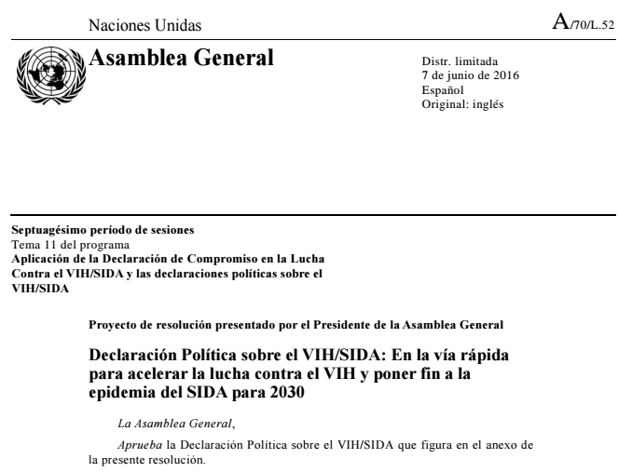
SITUACION GLOBAAL
Crisis financiera nacional
Disminución de recursos de
Buenos resultados

Slide 9
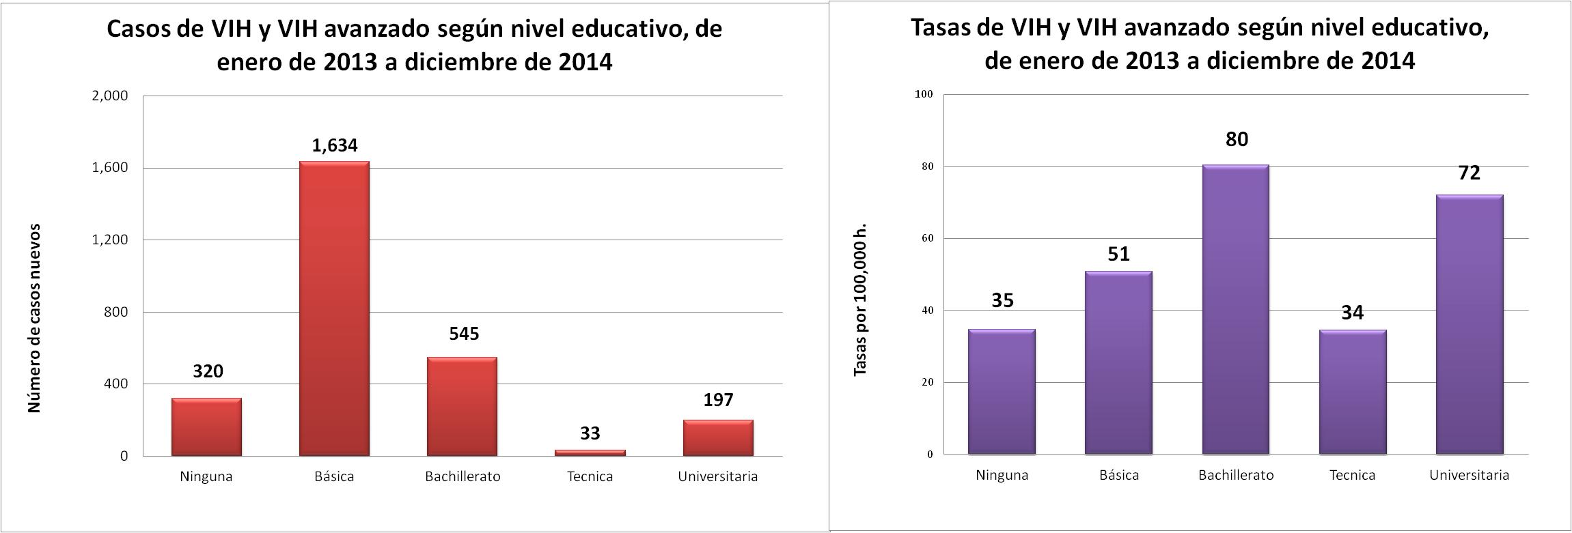
Sistema Único de Información

Slide 10
“SUMEVE”

Slide 11
FVIH-01
FVIH-01
A personas de Riesgo, se entrega desprendible.
FVIH-01
FVIH-1B
Laboratoristas llenan el Formulario enviado a Laboratorio para el procesamiento de la muestra.
FVIH-01
FVIH-02
Se anota la pre y pos consejería dada a ese paciente.
FVIH-01
FVIH-03
Se anota el resultado de la prueba realizada con sus respectivos datos al libro de laboratorio en donde se genera un informe mensual.
FVIH-01
FVIH-04
Si este paciente se diagnostica se le llena formulario de la carga viral y cd4/cd8.
FVIH-01
RECETAS
Se registra el despacho de medicamentos.
FVIH-01
FVIH-05
Se registra la evaluación clínica del paciente

Slide 12
Módulos del SUMEVE
Ingreso de las pruebas de VIH correspondiente a Prueba Rápida y Elisa.
Cuadros de salida de los informes mensuales, control de ingreso de formularios FVIH-01, estadísticas de embarazadas.
Nota: Todas las consultas que genera este modulo son pruebas y no pacientes. (2008)
Cuadros estadísticos de todos los pacientes diagnosticados desglosados por diferentes parámetros determinados por el sistema.
Nota: Todas las consultas que genera este modulo son pacientes diagnosticados. (2008 /2009)
Registro de pruebas de seguimientos de pacientes diagnosticados correspondiente a CV/CD4 como también cuadros estadísticos y monitoreo de las pruebas. (2009)
Registra el despacho de recetas de los pacientes diagnosticados VIH/sida según criterio de los médicos encargados de la clínicas de atención integral. (2010)
Registro de la ficha de Evaluación de paciente en TAR durante su visita a la clínica de atención integral. (2011 /2012) Se inicia la captura de mortalidad a nivel nacional donde se incluyen todas las instituciones del sector salud. (2013)

Slide 13
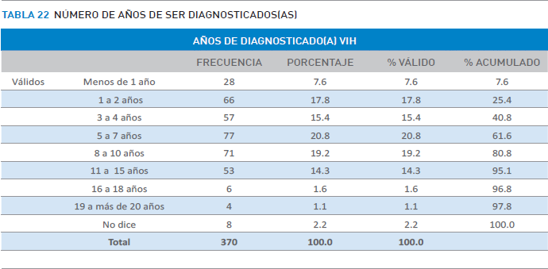
¿ESTAMOS TRABAJADO?

Slide 14
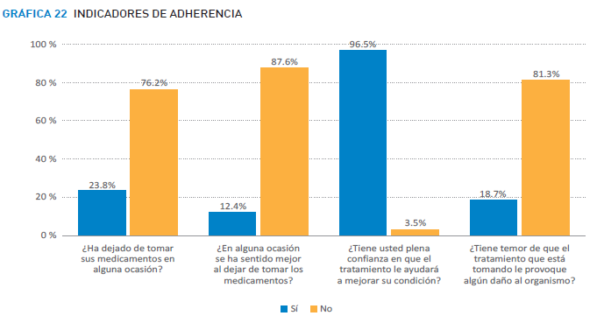
¿ESTAMOS TRABAJADO?

Slide 15
EVALUACION 2014

Slide 16
Incorporación Cascada a SUMEVE
Con el apoyo técnico de USAID/CAPACITY se desarrollaron jornadas en el año 2015 con los médicos responsables de las Clínicas de Atención Integral, para la revisión del Evaluación de la Adherencia al Tratamiento Antirretroviral realizado con USAID/CAPACITY – OPS/OMS, para establecer una base de datos consensuada que nos permitiera obtener la cascada desde el SUMEVE. (2015)
Tomando en cuenta los criterios establecidos para la Evaluación de la Adherencia al Tratamiento Antirretroviral realizado con USAID/CAPACITY – OPS/OMS, se incorpora la cascada al SUMEVE. (2015)
Para este año podemos obtener la Cascada Nacional y Cascada por Hospital que brinda intención, con el apoyo de USAID/CAPACITY estamos en el proceso de depuración de la base de datos, de manera que podamos garantizar la calidad de los datos de las cascadas. (2015)
Registro el despacho de recetas de los pacientes diagnosticados VIH/sida según criterio de los médicos encargados de la clínicas de atención integral. (2010)

Slide 17
CASCADA ATENCION VIH

Slide 18
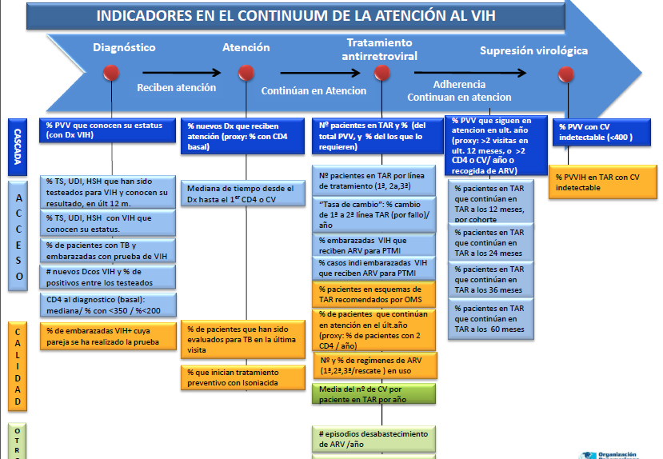
CASCADA ATENCION VIH

Slide 19
CASCADA MINSAL
70%
60%
69%

Slide 20
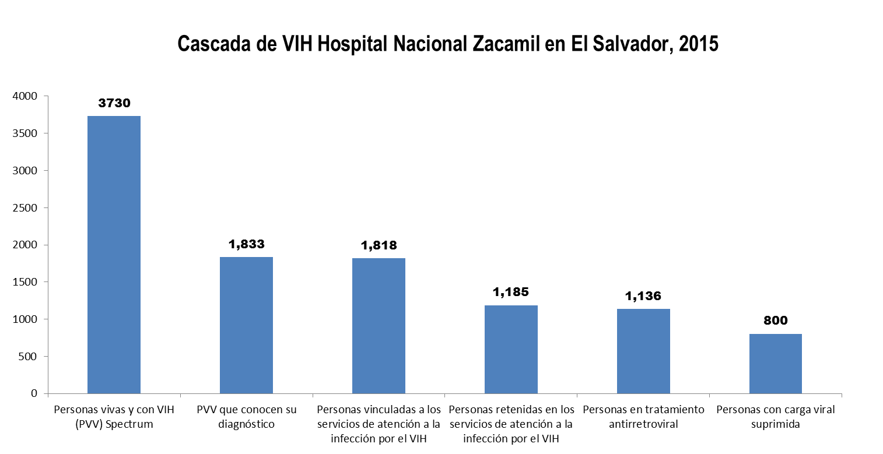
CASCADA POR HOSPITAL
Población de responsabilidad estimada, debe definirse bien.

Slide 21
CASCADA POR REGION

Slide 23
¿PREGUNTAS O COMENTARIOS?

